Slide 1
Bài
29
TUẦN 34
HỒ GƯƠM
TIẾT 4. NÓI VÀ NGHE

Slide 2

Nói và nghe
NÓI VỀ QUÊ HƯƠNG, ĐẤT NƯỚC EM

Slide 3

Yêu cầu cần đạt
- Biết giới thiệu những điều thú vị ở quê hương em hoặc nơi em sống.
- Chia sẻ những trải nghiệm, suy nghĩ, cảm xúc về quê hương em qua tranh gợi ý.

Slide 4
KHỞI ĐỘNG
LẬT MẢNH GHÉP
ĐOÁN TÊN CẢNH ĐẸP NƯỚC TA

Slide 5


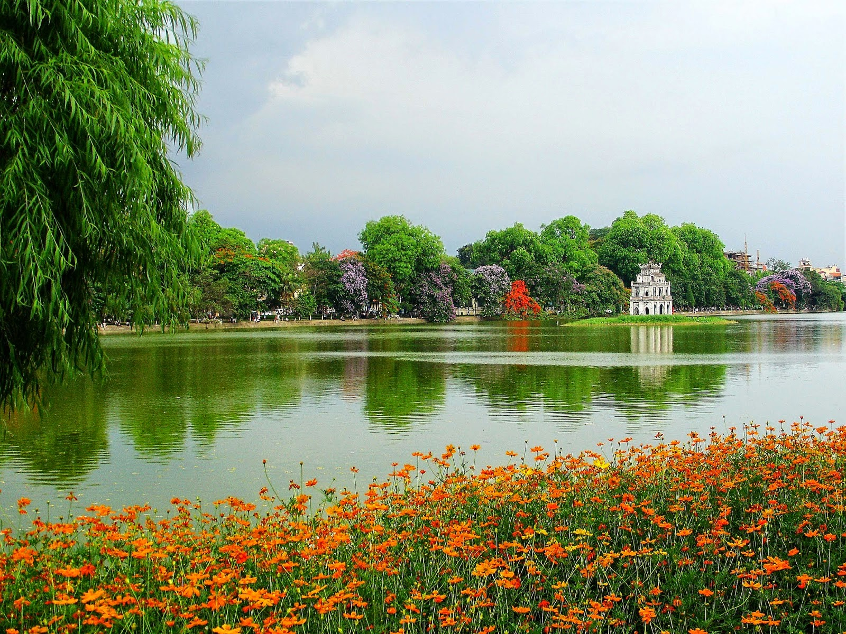


Hồ Gươm (hồ Hoàn Kiếm)

Slide 6

Vịnh Hạ Long

Slide 7

Đà Lạt

Slide 8

Bà Nà Hills (Đà Nẵng)

Slide 9

1. Cùng bạn trao đổi về những điều thú vị ở quê hương em hoặc nơi em sống.
G: - Quê hương em hoặc nơi em sống có điều gì thú vị? (cảnh vật, hoạt động, những sản phẩm đặc biệt, …)
- Em có tình cảm như thế nào với nơi đó?

Slide 10

2. Nói những điều em biết thêm về quê hương, đất nước qua trao đổi với bạn ở bài tập 1.

Slide 11

VẬN DỤNG
Kể cho người thân những điều em thấy thú vị
về quê hương, đất nước.

Slide 12

Tạm biệt và hẹn gặp lại
các con vào những tiết học sau!

